Slide 1
Progetto: Giovani protagonisti nelle istituzioni
CONSIGLIO COMUNALE DEI RAGAZZI E DELLE RAGAZZE
Fasano, 2019/2021
A cura di Cinzia Caroli

Slide 2
QUAL E’ IL COMPITO DEI RAGAZZI CHE VENGONO ELETTI NEL CCRR?
ESSI RAPPRESENTANO TUTTI I LORO COMPAGNI
SI FANNO POTAVOCE DI RICHIESTE, ISTANZE, PROPOSTE CHE POSSONO PERVENIRE DAL GRUPPO DEI COMPAGNI.
PARTECIPANO ATTIVAMENTE (PREPARANDOSI CON ATTENZIONE, CURA E STUDIO) ALLE VARIE SEDUTE CONSILIARI, AGLI INCONTRI POMERIDIANI DI APPROFONDIMENTO, ALLE CERIMONIE UFFICIALI CIVILI E RELIGIOSE.

Slide 3

IMPAREREMO A :
DISCUTERE DELLE VARIE QUESTIONI ALL’ORDINE DEL GIORNO, CON RISPETTO RECIPROCO E PONENDO AL CENTRO LE PRINCIPALI REGOLE DELLE DEMOCRAZIA

Slide 4
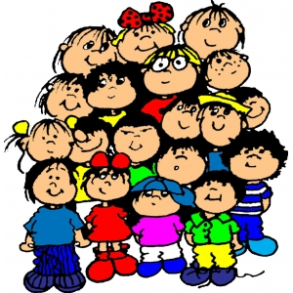
IMPAREREMO A:
PARLARE IN PUBBLICO E AD INTERVENIRE NELLE DISCUSSIONI IN MANIERA CHIARA E SEMPRE RISPETTOSA.

Slide 5
La candidatura:
Per ciascuna scuola possono candidarsi almeno 1 candidato per la carica di sindaco e una lista di candidati alla carica di consigliere (minimo 6 , massimo 12).
Le candidature a sindaco devono essere accompagnate da LINEE PROGRAMMATICHE del candidato sindaco e della sua lista
Le elezioni avranno luogo il 15° giorno successivo alla ufficializzazione delle liste previsto per la metà di febbraio p.v.(dunque elezioni previste per i primi giorno di marzo)

Slide 6
Commissione elettorale:
Per ciascuna scuola sarà costituita una commissione elettorale di vigilanza, composta da:
2 alunni non candidati
1 insegnante
1 genitore eletto nella scuola (che non abbia figli candidati)

Slide 7
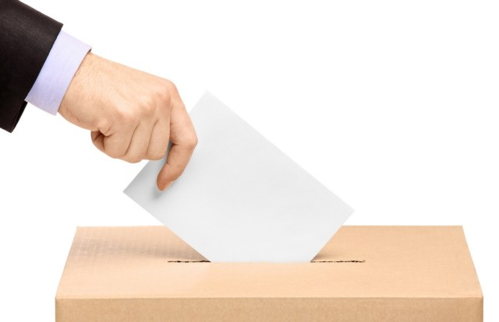
Come si vota?
Gli elettori riceveranno una scheda in cui saranno indicati:
-i nomi dei candidati sindaco
- la scuola di appartenenza
-la lista di riferimento
-uno spazio per scrivere nomi e cognomi dei consiglieri scelti.
Si può esprimere UNA preferenza per il candidato sindaco (anche appartenente ad un’altra scuola)
Si può esprimere la preferenza per uno o due consiglieri necessariamente della propria scuola di appartenenza . Se si esprimono due preferenze, si dovrà esprimere il nome di un candidato di sesso maschile e un nome di un candidato di sesso femminile.

Slide 8
Proclamazione del sindaco e dei consiglieri:
Sarà eletto sindaco il candidato che avrà ottenuto il maggior numero di voti, in caso di parità sarà eletto il più anziano dei candidati
Saranno eletti consiglieri coloro che avranno conseguito il più alto numero di voti nell’ambito della propria scuola
Il sindaco del comune di Fasano dott. Francesco Zaccaria, ottenuti i risultati delle elezioni, comunica a mezzo stampa l’esito delle elezioni del consiglio comunale dei ragazzi e convoca entro 5 giorni il primo consiglio comunale dei ragazzi e delle ragazze.

Slide 9
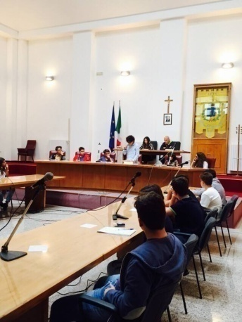
Il consiglio comunale dei ragazzi si impegna a:
Garantire la propria presenza ai consigli comunali convocati circa una volta al mese in orario scolastico
Partecipare agli incontri di approfondimento che si terranno il pomeriggio presso Palazzo città con cadenza bisettimanale
Leggere, studiare e approfondire gli argomenti che di volta in volta dovranno essere discussi in sede di consiglio.
Partecipare a momenti ufficiali e cerimonie organizzate in città.
Farsi promotori di eventi, progetti, proposte che possano essere discussi con il massimo spirito democratico.

Slide 10
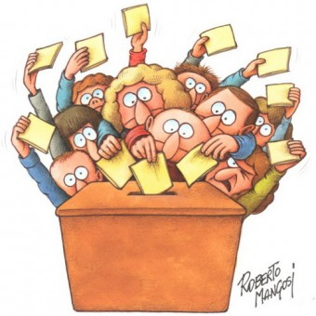
In democrazia è richiesta la collaborazione di tutti per il bene della società!
Una persona per partecipare alla democrazia deve avere 4 elementi:
Alfabetizzazione
Competenze culturali e sociali
Pensiero indipendente
Predisposizione a condividere con gli aktri
    John Dewey 1903

Slide 11

Buon lavoro ragazzi e ….

